Slide 1

如何查看系统帮助文档
创建数据库
查看和选择数据库
删除数据库

Slide 2

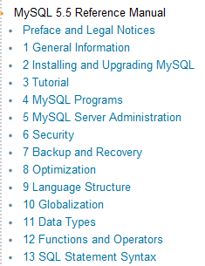
通过MySQL的官方文档
http://dev.mysql.com/doc/

Slide 3
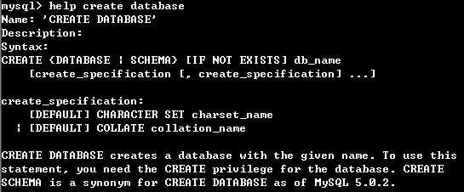
2 通过MySQL提供的命令
如 Help CREATE

Slide 4



CREATE DATABASE IF NOT EXISTS testDB;
CREATE DATABASE IF NOT EXISTS testDB DEFAULT CHARACTER SET utf8;
SHOW DATABASES;

Slide 5


USE testDB;
SELECT * from db.table;
DROP DATABASE IF EXISTS testDB;

Slide 6





Slide 7
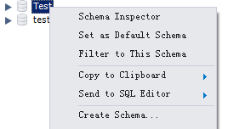

Slide 8

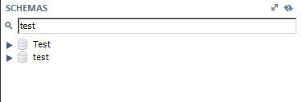

Slide 9

